Slide 1


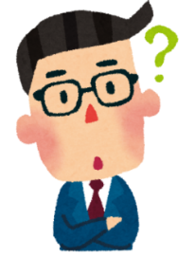

もう面接は怖くない！
知れば納得、心構えができる！
面接対策セミナー
面接官はここを見る！！
不採用になる理由、面接での第一印象アップのポイントをお伝え！
面接にはスーツで行った方がいいの？
休みが取りやすいかどうか
面接で聞いていい？
『退職理由』
人間関係の悪化が原因。
そのまま伝えて大丈夫？
『志望動機』
家が近い、条件が良かったから。
本音を言っても大丈夫？
ハローワークの窓口でよく聞く面接での疑問。
ハローワークで職業相談を行っているスタッフがお答えします。
令和８年７月２日（木）
15：30～16：00
日時
会場
ハローワーク吉野川 ２階大会議室
定員
先着5名（予約制）
＊窓口もしくはお電話にてお申込みください。
雇用保険を受給中の方は求職活動に該当するため、出席の際には受給資格者証をご持参ください
お問合せ ハローワーク吉野川
ＴＥＬ 0883-24-2166

